Slide 1
Презентация совместной деятельности по теме: ”Палитры настроений” возраст детей: старшая группа Педагог Колесник Е.Н. ГБДОУ№66

Slide 2
Образовательные технологии:
Эмоционально-нравственная
ИКТ
Эвристическая
Исследовательская

Slide 3
Задачи:
Развитие внимания по отношению к человеку
Формирование понимания эмоциональных состояний людей
Снятие эмоциональной неустойчивости личности

Slide 4
В начале занятия у детей какие виды настроения они знают.
С помощью жестов, мимики и различных поз дети учатся выражать определенные эмоции, настроения: горе, злость, радость, удовольствие, любовь и другие.

Slide 5
Детям предлагается на интерактивной доске поиграть в компьютерную игру: “Улица Сезам. Элмо готовит к школе”.
Дети учатся различать мимику людей и составляют свои собственные смешные физиономии.

Slide 7
На рисунках характер человека можно выразить не только при помощи эмоций но и при помощи цвета.
Дети играют в игру “Палитры настроений”
Ход игры: С детьми обсуждают с помощью каких цветов можно выразить следующие эмоции: радость, грусть, нежность и гнев. Дети подбирают и выкладывают на палитрах цветные кружки, соответствующие изображенному настроению.

Slide 8
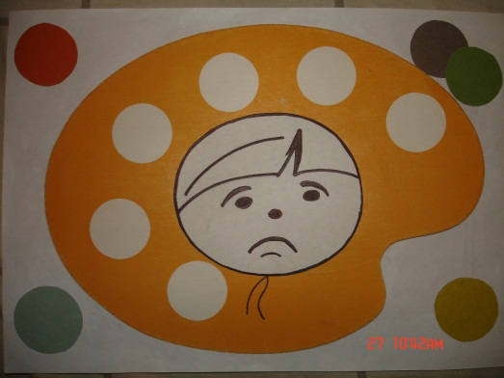
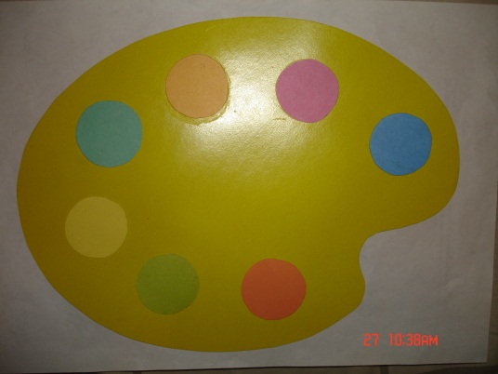
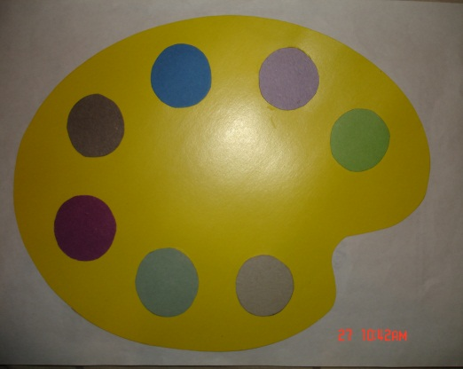
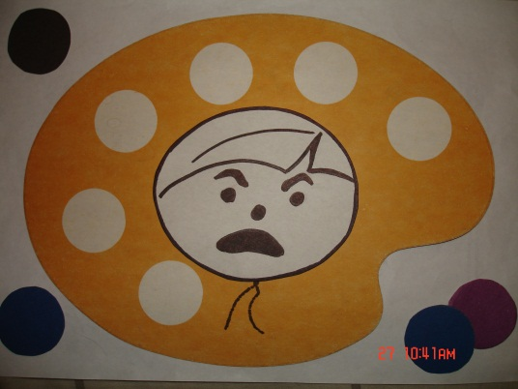
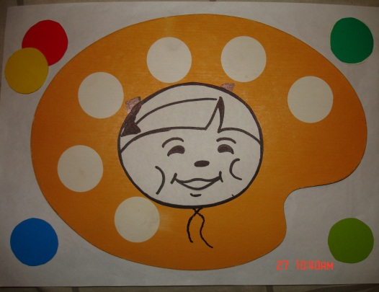
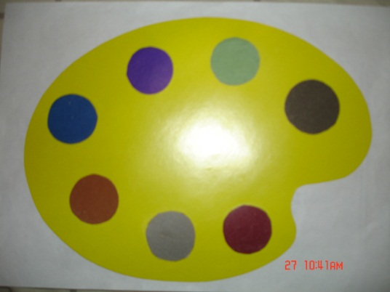
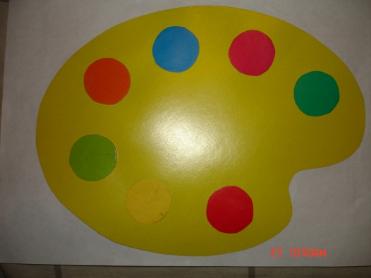

Slide 9
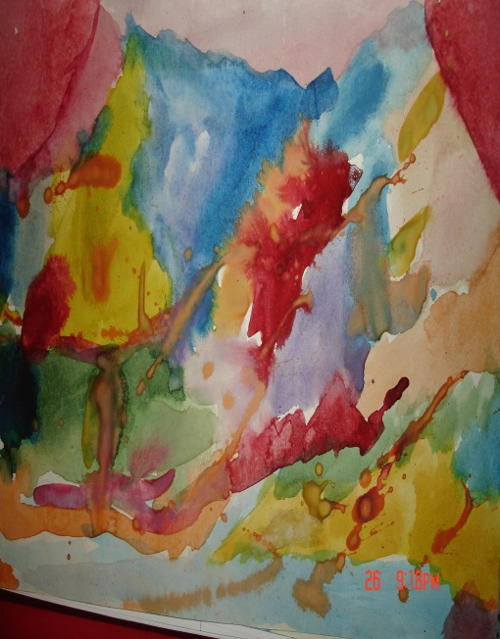
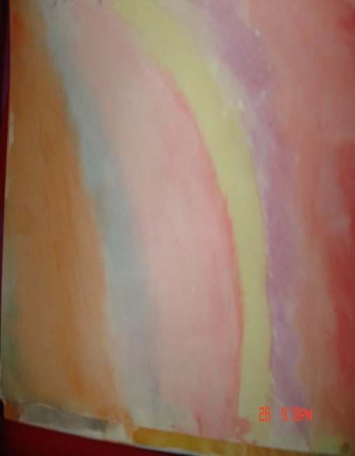
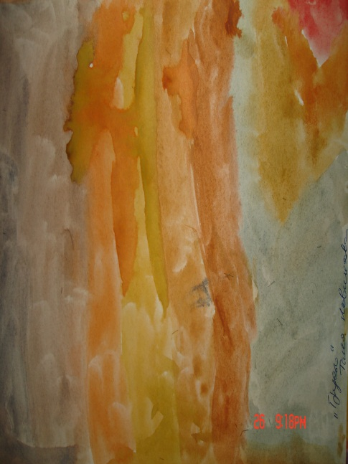
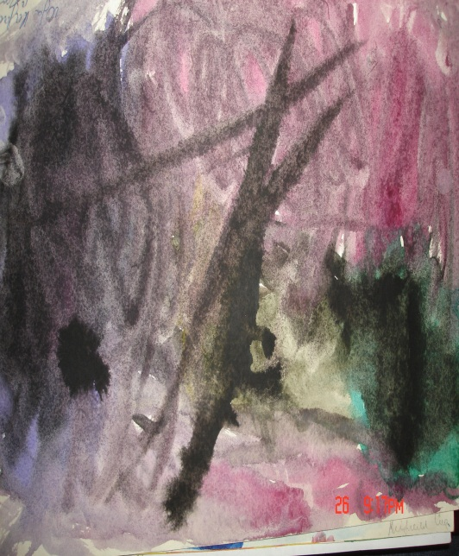
Дети учатся на палитре подбирать гамму цветов и оттенков соответствующих настроений.
Радость Нежность Грусть Страх

Slide 10
Игра “Музыка и образ”
Цель: Подвести детей к осознанию того, что музыка способна выразить различные стороны человеческого характера, и своими специфическими музыкальными средствами “нарисовать” портрет человека.
Ход игры: Дети отыскивают схематичное изображение образа, соответствующее музыкальному настроению.

Slide 11
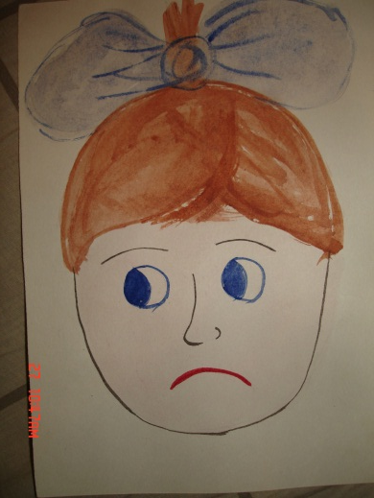
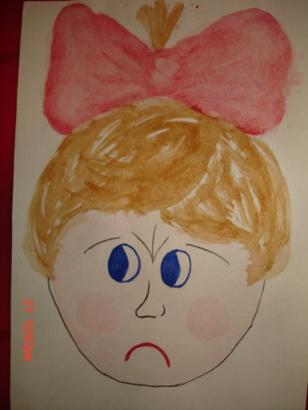
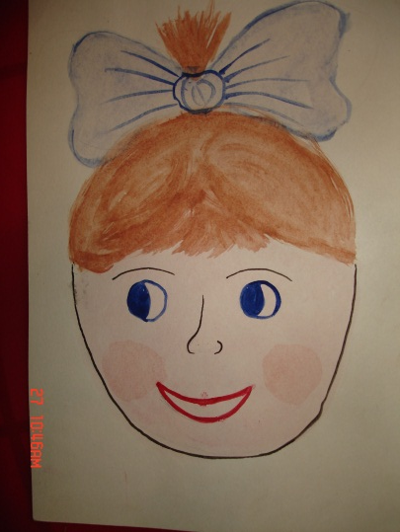
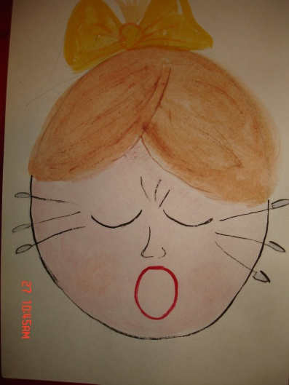
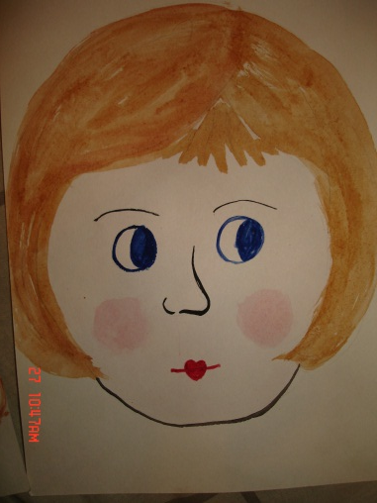
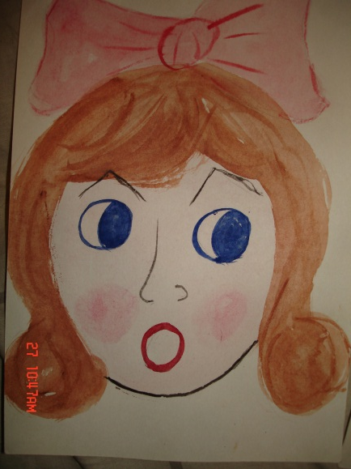
Д.Кабалевский
“Плакса” “Злючка” “Резвушка”

Slide 12
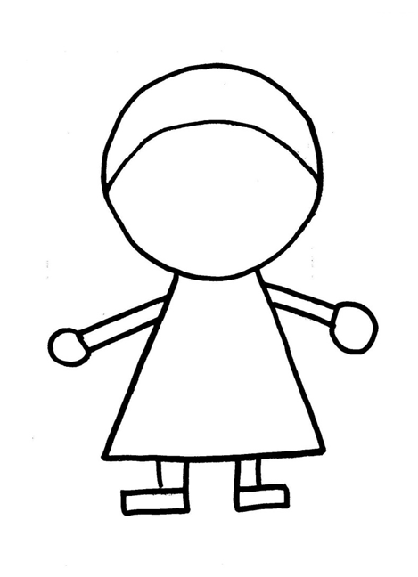
Дети раскрашивают шаблоны в соответствующие цвета и рисуют выражение лица каждому настроению.

